Slide 1
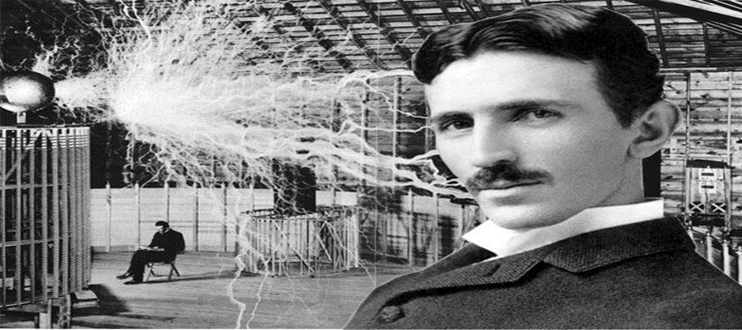
ELEKTRIKA
Ta gospod je Nikola Tesla. Njegovi izumi, ki so stari že več kot 100 let, so omogočili, da imamo elektriko.
https://maribor24.si/lokalno/nikola-tesla-prvo-sluzbo-imel-v-mariboru-ga-iz-mesta-izgnali

Slide 2
Razmisli ob vprašanjih:
Kako se je spremenilo življenje ljudi s pojavom elektrike?
Kaj bi se zgodilo, če bi jutri za več dni zmanjkalo elektrike?
Ali je to mogoče? Zakaj?
Kako bi to vplivalo na življenje doma in življenje v domačem kraju?
Kateri problemi bi se rešili in kateri pojavili?
Svoj razmislek lahko zapišeš v zvezek ali posnameš s telefonom.

Slide 3
Kuhinje danes so lahko zelo različne od kuhinj, v katerih so kuhali v preteklosti. To je zato, ker se je spremenil način življenja ljudi. Skozi čas se spreminjajo tudi ideje o tem, kaj je dobro in moderno.
Kakšne so bile kuhinje v preteklosti?
Danes bomo odkrivali spremembe, ki so se zgodile s pojavom elektrike v kuhinji in pri uporabi pripomočkov za kuhanje.

Slide 4
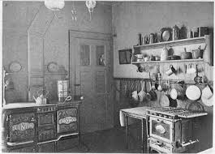
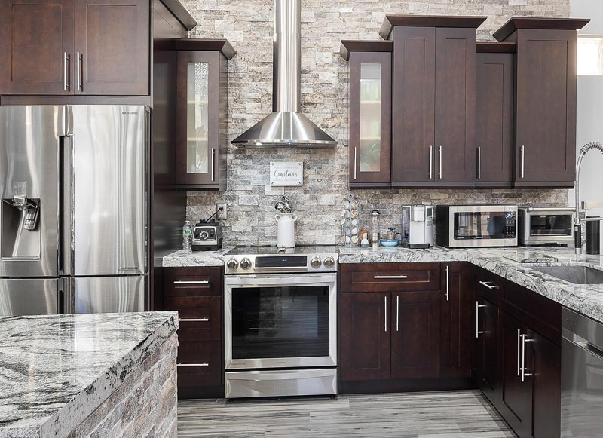
1. Primerjaj kuhinji. Izpostavi podobnosti in razlike.
leta 1900
leta 2000
https://www.pinterest.com/pin/365213851003890994/
https://trendswoodfinishing.com/blog/dark-kitchen-cabinetry/
Ugotovitve zapiši v zvezek ali posnemi s telefonom.

Slide 5
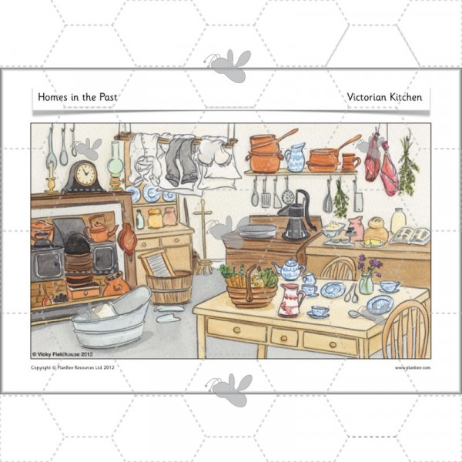
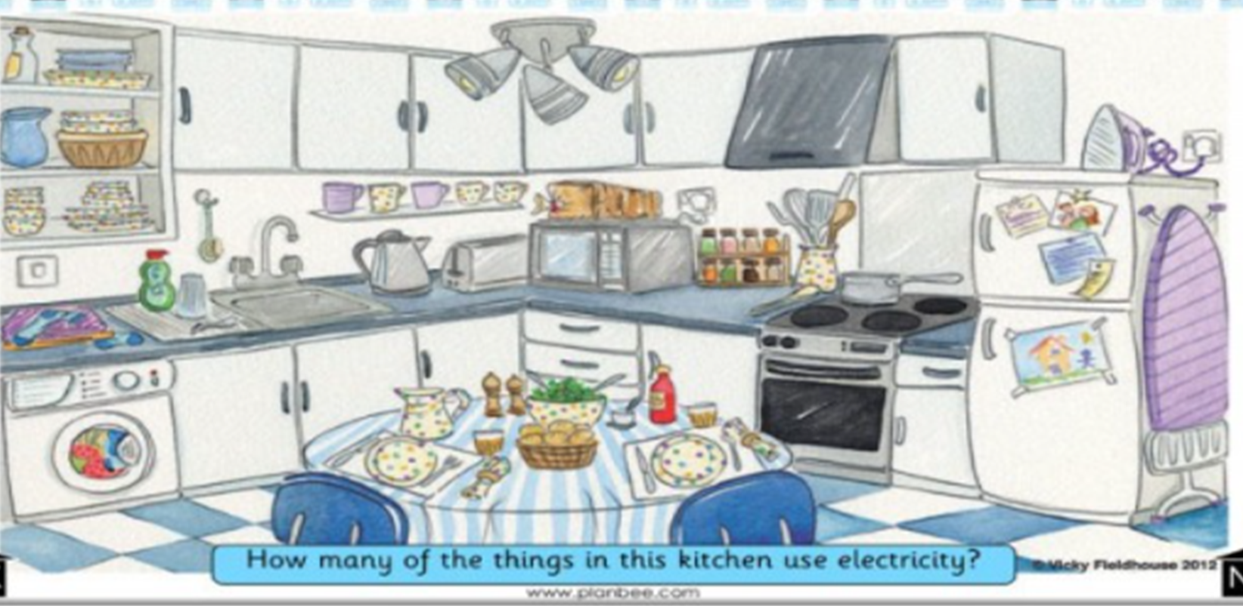
2. Primerjaj. Izpostavi podobnosti in razlike.
https://www.planbee.com/homes-in-the-past-victorian-objects
Ugotovitve zapiši v zvezek ali posnemi s telefonom.

Slide 6
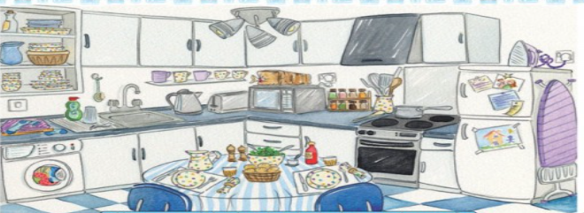
3. Koliko stvari v kuhinji, potrebuje za svoje delovanje elektriko?
https://www.planbee.com/homes-in-the-past-victorian-objects
Ugotovitve zapiši v zvezek ali posnemi s telefonom.
4. Raziskuj doma.
Koliko naprav v domači kuhinji, potrebuje za svoje delovanje elektriko? Zakaj je potrebno z njimi ravnati pazljivo?
Ugotovitve zapiši v zvezek ali posnemi s telefonom.

Slide 7
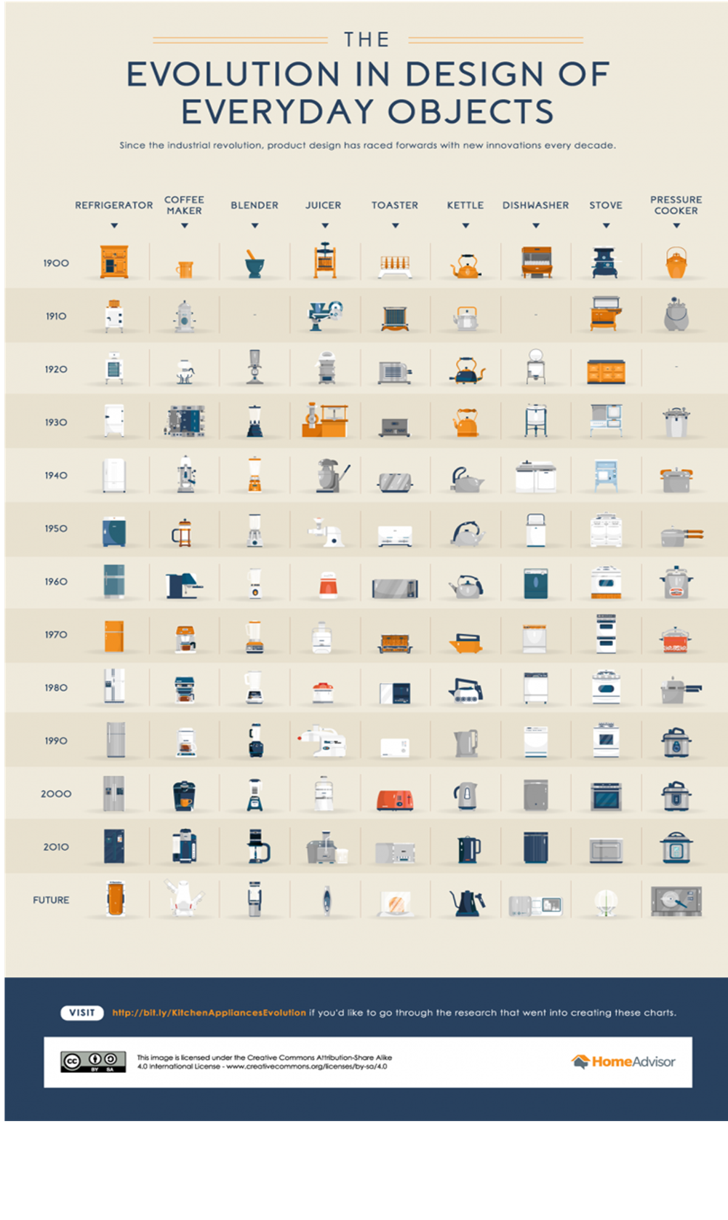
5. Raziskuj.
Izberi eno električno kuhinjsko napravo.
Razišči, kako se je razvijala in spreminjala skozi čas.
Ugotovitve zapiši v zvezek ali posnemi s telefonom.

Slide 8

Dokazi mojega učenja:
Svoje ugotovitve zapiši posnemi s telefonom ali zapiši v zvezek.
1. naloga
2. naloga
3. naloga
4. naloga
5. naloga
Dokaze pripni v Padlet.

Slide 9
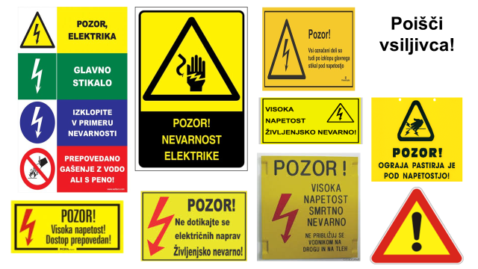
Pri učenju bom …
Pazljivo z elektriko!
Kako varčno in varno ravnati z elektriko?
opisal, zakaj in kako je potrebno varno in varčno ravnati z elektriko,
raziskal varno in varčno ravnanje doma,
predstavil varno in varčno ravnanje z električno napravo.

Slide 10
Uspešen bom, ko
Pazljivo z elektriko!
Kako varčno in varno ravnati z elektriko?
pridobim podatke o varnem in varčnem ravnanju z elektriko s pomočjo virov,
raziščem varno in varčno ravnanje z električnimi napravami doma,
predstavim varčno in varno ravnanje z električno napravo.

Slide 11
Izvedi učenje po korakih:
1. navodilo
3. navodilo
2. navodilo
Učim se o
varnem ravnanju z elektriko s pomočjo virov
Predstavim varno in varčno ravnanje z električno napravo
Učim se o
varčnem ravnanju
z elektriko s pomočjo virov

Slide 12
Navodilo 1: Učim se o varnem ravnanju z elektriko
1. korak
Razmisli:
Kako skrbiš za varno ravnanje z elektriko?
Izdelaj svoj piktogram (opozorilni znak).
Ali je pomembno, da pri ravnanju z elektriko poskrbim za svojo varnost in varnost drugih? Pojasni.
Kakšne so lahko posledice, če pri ravnanju z elektriko nisem previden?
Zakaj moramo preprečiti nevarnosti, ki ogrožajo nas in druge?
Kaj bi moral še izvedeti, da bi povečal svojo varnost pri uporabi elektrike in preprečil nesreče doma in v šoli?
Elektrika ne dopušča napak!

Slide 13
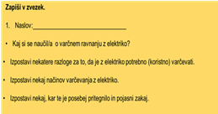
2. korak
Raziskuj o varnem ravnanju z električnimi napravami
s pomočjo virov:
Oglej si film Napove dogodivščine
https://www.napofilm.net/sl/napos-films/napo-in-shocking-situations
Preberi Električni aparati in varnost (str. 1 - 5)
https://www.zps.si/images/stories/brosure/bros_varnost.pdf?phpMyAdmin=XbQMyDgFxCvmDg8c8%2CqVsE5hieb
Preberi Navodila za uporabo paličnega mešalnika (str. 7 – 13) ali navodilo o varnem ravnanju električne naprave po izbiri
https://www.hofer.si/fileadmin/fm-dam/products/2017_Posebna_ponudba/KW_37_MO/Navodila_Palicni_mesalnik.pdf

Slide 14
3. korak
Dokaz mojega učenja s pomočjo virov:
Zapiši v zvezek.
Naslov:________________________________
Kaj si se novega naučil/a o varnem ravnanju z elektriko in električnimi napravami?
Izpostavi vsaj dve nevarnosti povezane z elektriko in posledice nepravilnega ravnanja.
Izpostavi vsaj dva ukrepa, s katerimi lahko preprečiš in se izogneš nesreči.
Izpostavi nekaj, kar te je posebej pritegnilo in pojasni zakaj.

Slide 15
4. korak
Raziskuj varno ravnanje z električnimi napravami doma:
Katere električne naprave uporabljaš doma? Razišči vsaj 5 naprav.
Električna naprava | Za kaj jo uporabljaš? Kaj počneš z napravo? | Kolikokrat na teden jo uporabljaš? | Izpostavi eno nevarnost pri ravnanju z napravo. | Izpostavi en ukrep za varno ravnanje.
računalnik | igram igrice, pišem nalogo | vsak dan | kabel baterije je poškodovan | menjava kabla
Ali so še druge nevarnosti?

Slide 16
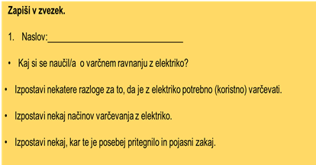
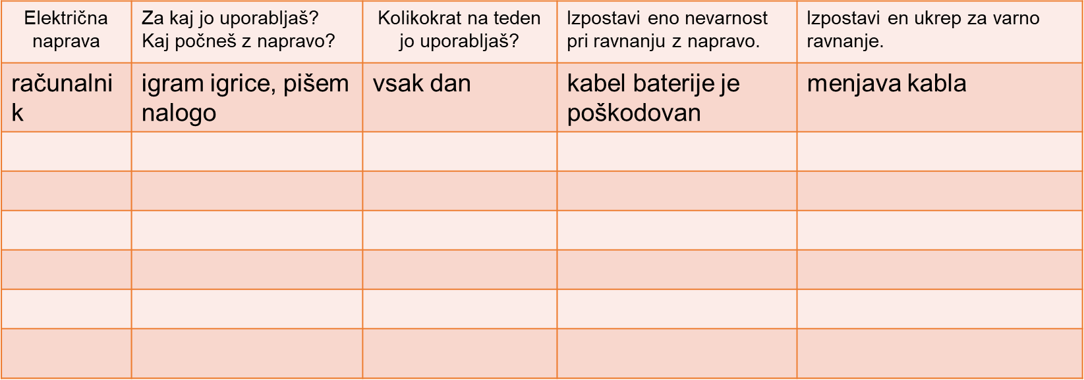
Zaključek mojega učenja o varnem ravnanju z elektriko
Preveri svoje dokaze učenja:
1. korak: piktogram
2. in 3. korak: zapis v zvezek
4. korak: razpredelnica v zvezku
Dokaze pripni v Padlet.

Slide 17
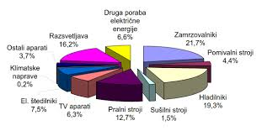
Navodilo 2: Učim se o varčnem ravnanju z elektriko
1. korak
Razmisli:
Kako varčuješ z elektriko?
Izdelaj piktogram, ki nagovarja k varčevanju.
Kaj misliš, ali je elektrike dovolj?
Kako pridobivamo elektriko, kdo so proizvajalci električne energije?
Ali je koristno varčevati z elektriko? Pojasni.
Kakšne so lahko posledice, če z električno energijo ne bi varčevali?
Kaj bi moral še izvedeti, da bi izboljšal svoje navade pri varčevanju z elektriko?
Elektrika ni samoumevna!

Slide 18
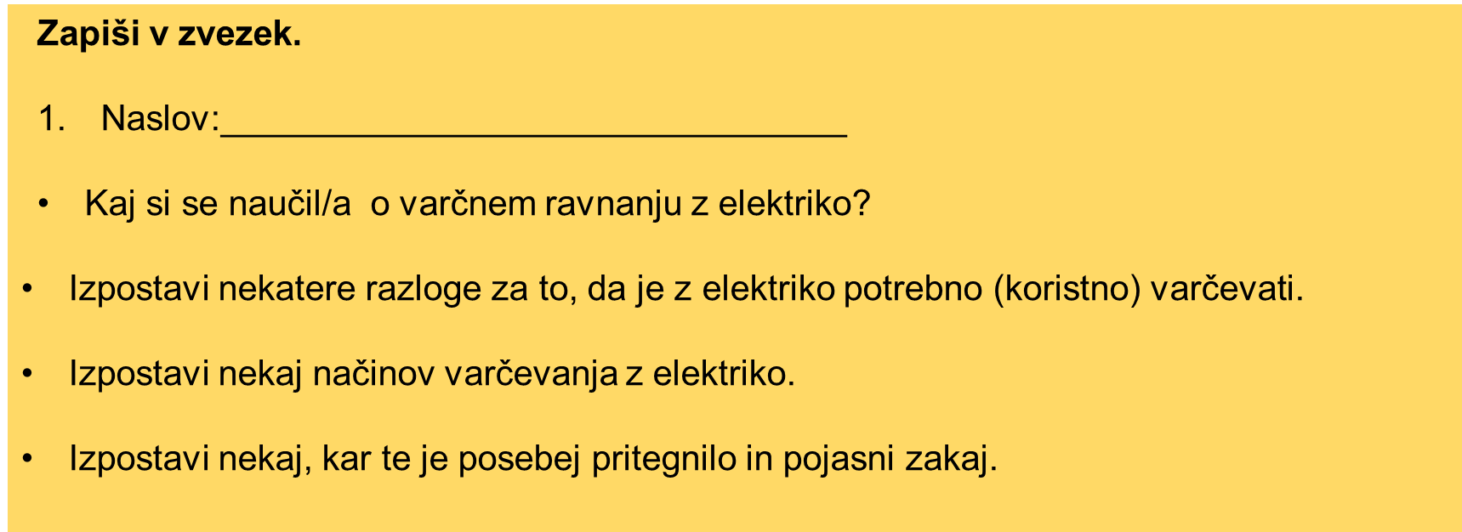
2. korak
Raziskuj o varčnem ravnanju z elektriko
s pomočjo virov:
Oglej si posnetek z naslovom: Kdo so proizvajalci električne energije oz. katere vire elektrike uporabljamo v Sloveniji? Izodrom: https://www.youtube.com/watch?v=SGH59_rx8jA
Oglej si Savske hidroelektrarne. https://www.sel.si/filmski-arhiv
Preberi o načinih varčevanja z energijo. https://deloindom.delo.si/energija-in-okolje/elektrika/varcevanje-z-elektricno-energijo-z-majhnimi-spremembami-do-nizje-porabe
Oglej si posnetek z naslovom: Ekodetektivi skrbijo za varčevanje z energijo. Infodrom: https://www.youtube.com/watch?v=8PBEhxVsobs
Oglej si posnetek Infordrom z naslovom: Svetovni dan varčevanja z energijo. Izodrom:
Svetovni dan https://www.youtube.com/watch?v=aj3J5caIAKE

Slide 19
3. korak
Dokaz mojega učenja s pomočjo virov:
Zapiši v zvezek.
Naslov:________________________________
Kaj si se naučil/a o varčnem ravnanju z elektriko?
Izpostavi nekatere razloge za to, da je z elektriko potrebno (koristno) varčevati.
Izpostavi nekaj načinov varčevanja z elektriko.
Izpostavi nekaj, kar te je posebej pritegnilo in pojasni zakaj.

Slide 20
Raziskuj varčno ravnanje z elektriko in električnimi napravami doma:
4. korak
Zapiši svoja opažanja o tem, kako varčujete z elektriko doma. V tabelo dopolni 2 načina in zapisuj podatke 1 teden.
Načini varčevanja z elektriko | ugašanje luči vedno občasno nikoli
Datum:
Datum:
Datum:
Datum:
Datum:
Ugotovil/a sem, da… Napiši predlog, kako lahko družina izboljša varčevanje z elektriko.

Slide 21
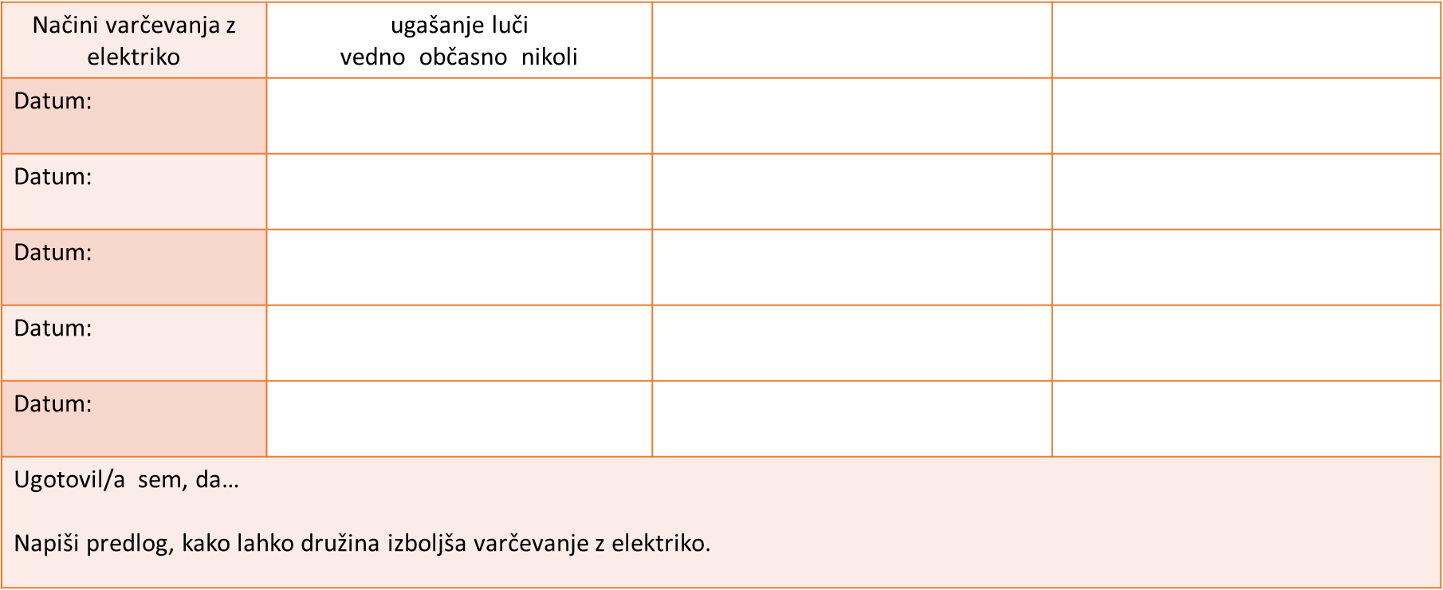
Zaključek mojega učenja o varnem ravnanju z elektriko:
Preveri svoje dokaze učenja.
1. korak: piktogram
2. in 3. korak: zapis v zvezek
4. korak: razpredelnica v zvezku
Dokaze pripni v Padlet.

Slide 22
Navodilo 3: Predstavim svoje znanje o varnem in varčnem ravnanju z električnimi napravami
Osebna izkaznica električne naprave
Izberi električno napravo, ki jo samostojno uporabljaš.
2. Predstavi varno in varčno uporabo električne naprave tako, da vključuje:
Ime in namen uporabe električne naprave.
Podatke in zanimivosti (npr. iz preteklosti)
Navodila za varno ravnanje z električno napravo.
Navodila za varčno ravnanje z električno napravo.
3. Izberi način predstavitve.
4. Predstavitev.
Električna naprava se predstavi…
Tvoja ideja za predstavitev…

Slide 23

IN NE POZABI…
Pazljivo z elektriko!
Ker elektrika
ni samoumevna!
Ker elektrika
ne dopušča napak!

